Slide 1
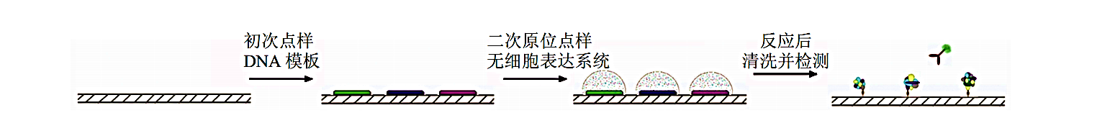
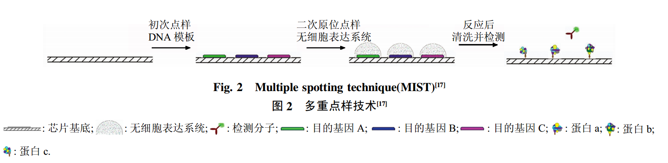
无细胞表达芯片的组成
兔网织红细胞体系（得率低、修饰有限、速度慢）
CHO裂解体系（得率高、修饰全面、速度慢）
HeLa裂解体系（得率高、修饰全面、速度快）√
哺乳动物
表达体系
无细胞
表达系统
（IVT）
pT7CFE1-CHis 载体（C端单标签）
pT7CFE1-CGFP-HA-His 载体（C端多标签）
pT7CFE1-CHis-RADA 载体（公司改造，适用于芯片固定） √
表达载体
液滴封装技术(首创)

Slide 2
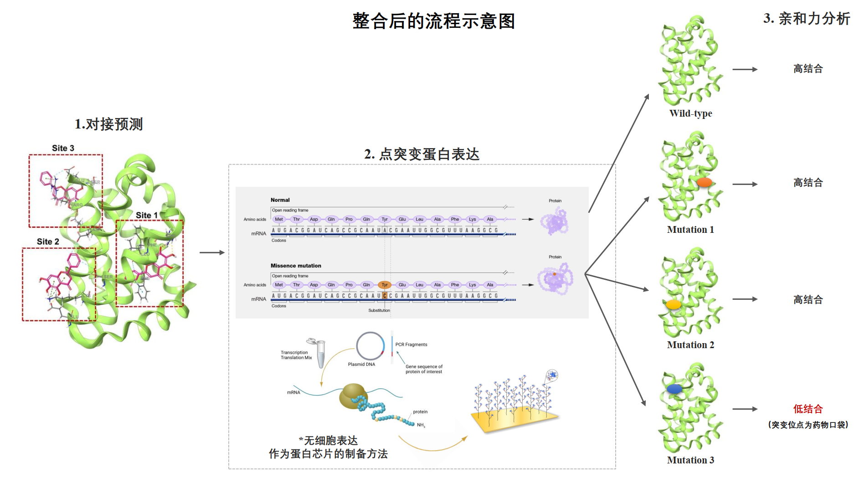
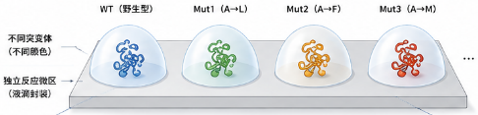
无细胞表达芯片用于点突变研究

Slide 3
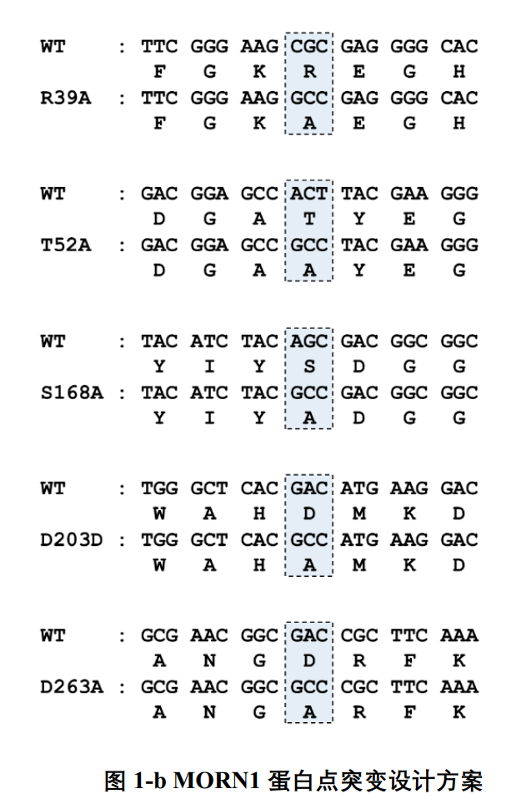
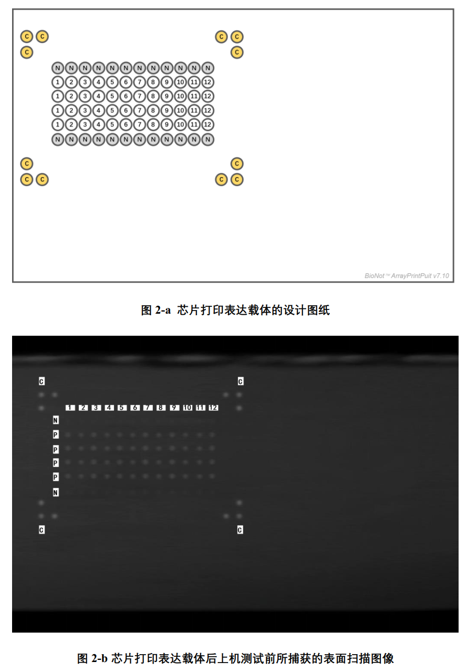
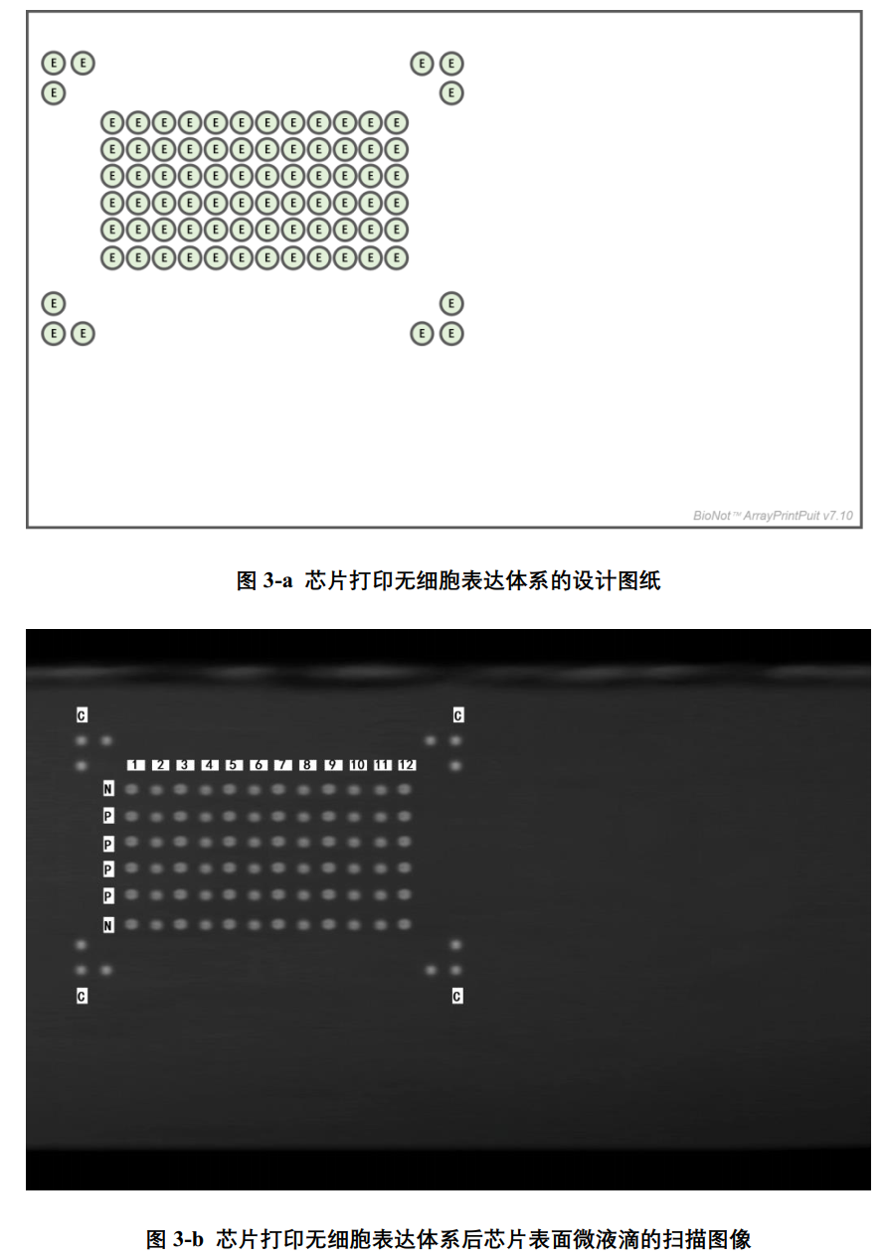

应用案例 1 ── 多种蛋白并行验证
第一轮打印：质粒
第二轮打印：表达体系
质粒打印后质检
表达前质检
图1 蛋白点突变设计方案
图2 芯片打印流程

Slide 4
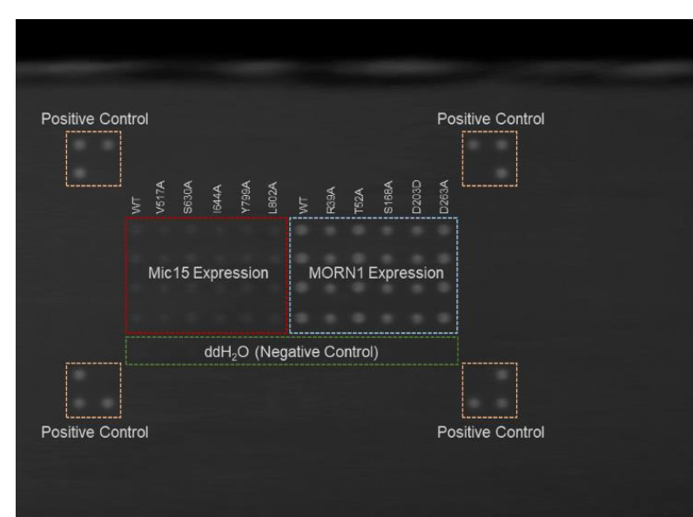
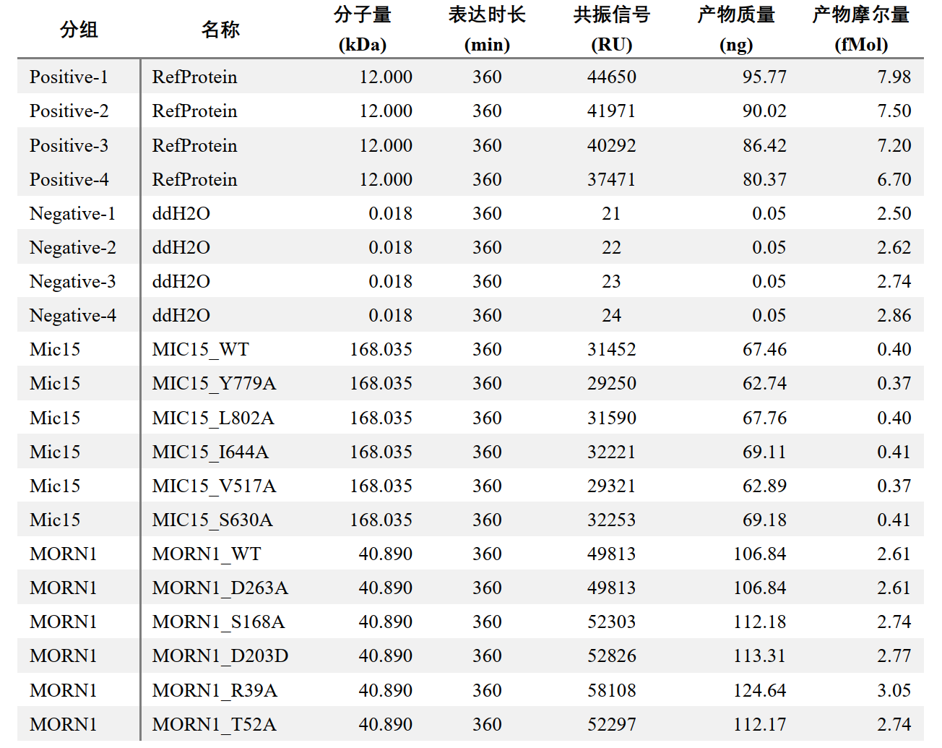
应用案例 1 ── 多种蛋白并行验证
图3 蛋白原位表达后芯片表面信号扫描图
（表达后质检）
表1 蛋白表达量的标定及统计

Slide 5
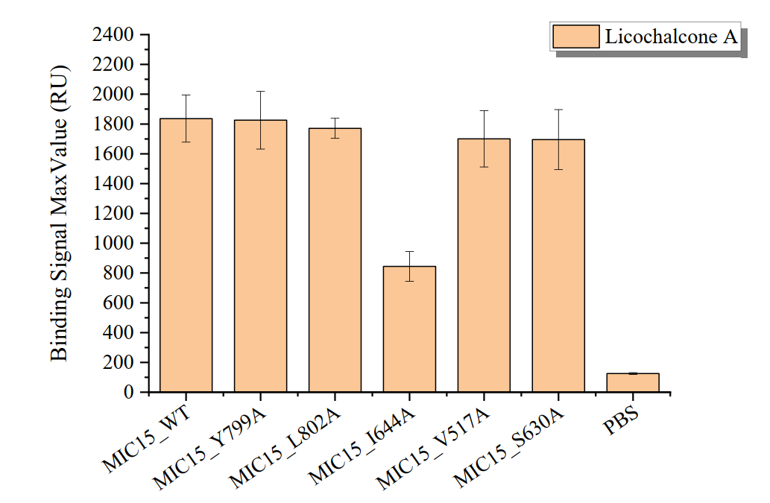
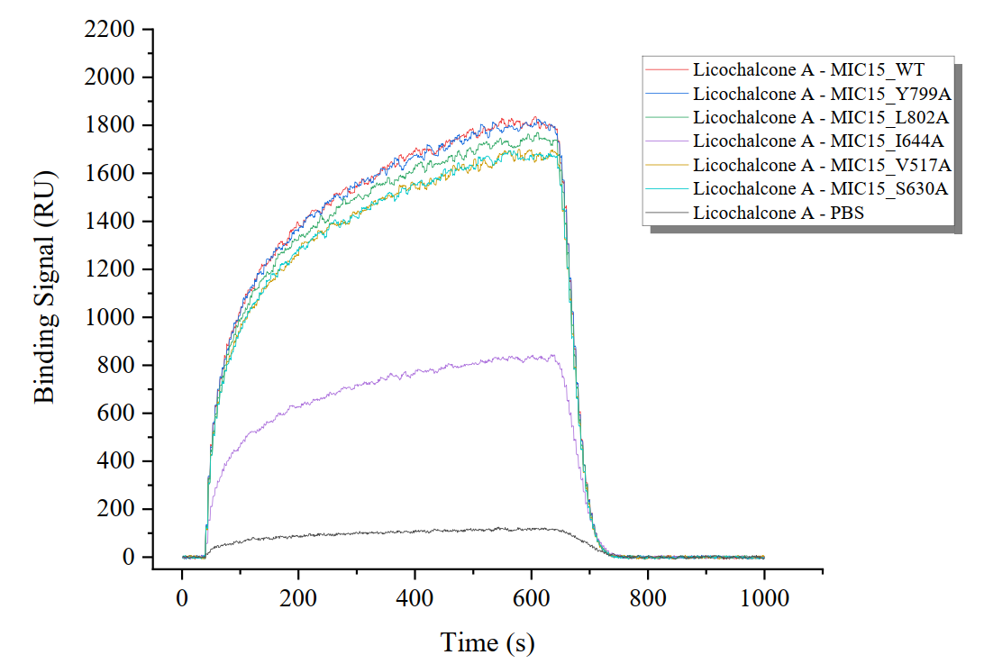
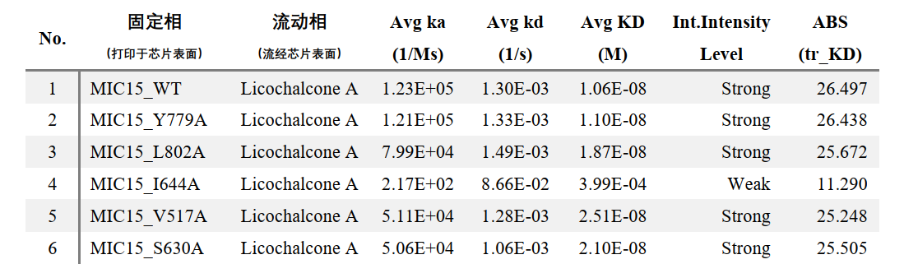
应用案例 1 ── 多种蛋白并行验证
图4 亲和力曲线
图5 结合信号最大值

